Slide 1



ĐỘI TNTP HỒ CHÍ MINH
LIÊN ĐỘI TRƯỜNG THCS NHÂN HOÀ – TAM ĐA
HỘI NGHỊ
TUYÊN TRUYỀN NGHỊ QUYẾT ĐẠI HỘI ĐOÀN CÁC CẤP TRONG CÔNG TÁC PHỤ TRÁCH ĐỘI TNTP HỒ CHÍ MINH, BẢO VỆ, CHĂM SÓC, GIÁO DỤC, THIẾU NIÊN, NHI ĐỒNG
Nhân Hoà, ngày 22 tháng 04 năm 2023

Slide 2

1- Phần thứ nhất
NHỮNG KẾT QUẢ NỔI BẬT
TRONG CÔNG TÁC PHỤ TRÁCH
ĐỘI THIẾU NIÊN TIỀN PHONG HỒ CHÍ MINH,
BẢO VỆ, CHĂM SÓC, GIÁO DỤC THIẾU NIÊN, NHI ĐỒNG
GIAI ĐOẠN 2017 - 2022
2- Phần thứ hai
MỘT SỐ HẠN CHẾ, KHÓ KHĂN VÀ BÀI HỌC KINH NGHIỆM
TRONG CÔNG TÁC PHỤ TRÁCH ĐỘI THIẾU NIÊN TIỀN PHONG HỒ CHÍ MINH, BẢO VỆ, CHĂM SÓC, GIÁO DỤC THIẾU NIÊN, NHI ĐỒNG GIAI ĐOẠN 2017 - 2022
3- Phần thứ ba
NHIỆM VỤ, GIẢI PHÁP TRONG CÔNG TÁC PHỤ TRÁCH ĐỘI, BẢO VỆ, CHĂM SÓC, GIÁO DỤC THIẾU NIÊN, NHI ĐỒNG NHIỆM KỲ 2022 - 2027

Slide 3

NHẬN THỨC VỀ VAI TRÒ CỦA ĐOÀN
TRONG CÔNG TÁC PHỤ TRÁCH ĐỘI TNTP HỒ CHÍ MINH VÀ BẢO VỆ, CHĂM SÓC,
GIÁO DỤC THIẾU NIÊN, NHI ĐỒNG TRONG VĂN KIỆN ĐẠI HỘI ĐOÀN TOÀN QUỐC LẦN THỨ XII
NHẬN THỨC VỀ VAI TRÒ CỦA ĐOÀN
TRONG CÔNG TÁC PHỤ TRÁCH ĐỘI TNTP HỒ CHÍ MINH VÀ BẢO VỆ, CHĂM SÓC,
GIÁO DỤC THIẾU NIÊN, NHI ĐỒNG TRONG VĂN KIỆN ĐẠI HỘI ĐOÀN TOÀN QUỐC LẦN THỨ XII
1
Về thứ tự sắp xếp nội dung trong báo cáo chính trị, Đại hội Đoàn toàn quốc lần thứ XII tiếp tục xác định vai trò, tầm quan trọng của công tác phụ trách Đội TNTP Hồ Chí Minh, bảo vệ, chăm sóc, giáo dục thiếu niên, nhi đồng.

Slide 4

NHẬN THỨC VỀ VAI TRÒ CỦA ĐOÀN
TRONG CÔNG TÁC PHỤ TRÁCH ĐỘI TNTP HỒ CHÍ MINH VÀ BẢO VỆ, CHĂM SÓC,
GIÁO DỤC THIẾU NIÊN, NHI ĐỒNG TRONG VĂN KIỆN ĐẠI HỘI ĐOÀN TOÀN QUỐC LẦN THỨ XII
NHẬN THỨC VỀ VAI TRÒ CỦA ĐOÀN
TRONG CÔNG TÁC PHỤ TRÁCH ĐỘI TNTP HỒ CHÍ MINH VÀ BẢO VỆ, CHĂM SÓC,
GIÁO DỤC THIẾU NIÊN, NHI ĐỒNG TRONG VĂN KIỆN ĐẠI HỘI ĐOÀN TOÀN QUỐC LẦN THỨ XII
2
Văn kiện Đại hội XII dành nhiều dung lượng và đánh giá sâu sắc nhiều vấn đề liên quan đến công tác phụ trách Đội, bảo vệ, chăm sóc, giáo dục thiếu niên, nhi đồng.

Slide 5
NHẬN THỨC VỀ VAI TRÒ CỦA ĐOÀN
TRONG CÔNG TÁC PHỤ TRÁCH ĐỘI TNTP HỒ CHÍ MINH VÀ BẢO VỆ, CHĂM SÓC,
GIÁO DỤC THIẾU NIÊN, NHI ĐỒNG TRONG VĂN KIỆN ĐẠI HỘI ĐOÀN TOÀN QUỐC LẦN THỨ XII
NHẬN THỨC VỀ VAI TRÒ CỦA ĐOÀN
TRONG CÔNG TÁC PHỤ TRÁCH ĐỘI TNTP HỒ CHÍ MINH VÀ BẢO VỆ, CHĂM SÓC,
GIÁO DỤC THIẾU NIÊN, NHI ĐỒNG TRONG VĂN KIỆN ĐẠI HỘI ĐOÀN TOÀN QUỐC LẦN THỨ XII
3
 | Chỉ tiêu | Chỉ tiêu về công tác thiếu nhi | Đề án | Đề án liên quan đến thiếu nhi | Đề án trực tiếp liên quan đến thiếu nhi
Đại hội X | 9 | 3 | 10 | 05 | 01
Đại hội XI | 11 | 4 | 10 | 05 | 01
Đại hội XII | 12 | 4 | 10 | 05 | 01
Đại hội XII xác định 12 chỉ tiêu lớn, có 04 chỉ tiêu liên quan đến thiếu nhi, trong đó có 01 chỉ tiêu trực tiếp liên quan đến công tác thiếu nhi. Trong số 10 Đề án của Đại hội XII, có 05 Đề án liên quan đến công tác thiếu nhi, và 01 đề án trực tiếp dành cho thiếu nhi.

Slide 6
1- Phần thứ nhất
NHỮNG KẾT QUẢ NỔI BẬT
TRONG CÔNG TÁC PHỤ TRÁCH
ĐỘI THIẾU NIÊN TIỀN PHONG HỒ CHÍ MINH,
BẢO VỆ, CHĂM SÓC, GIÁO DỤC THIẾU NIÊN, NHI ĐỒNG
GIAI ĐOẠN 2017 - 2022

Slide 7
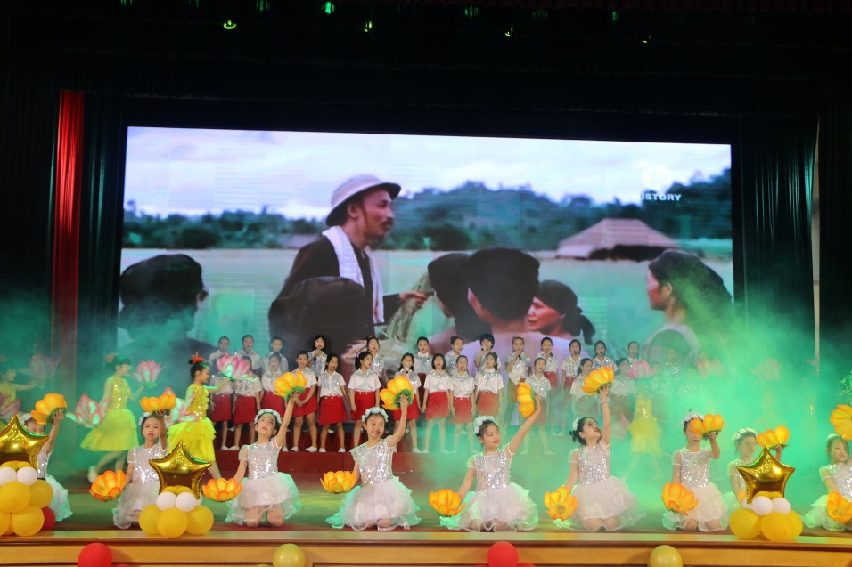
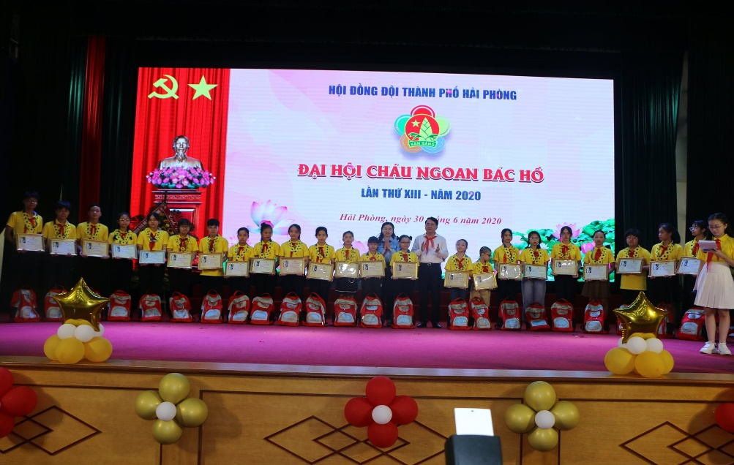
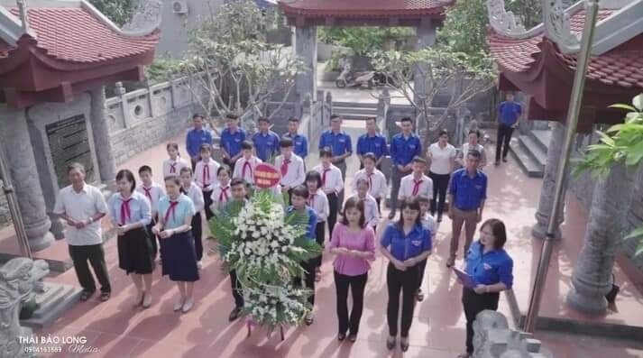
I. Những kết quả nổi bật trong công tác phụ trách
Đội TNTP Hồ Chí Minh, bảo vệ, chăm sóc, giáo dục thiếu niên,
nhi đồng giai đoạn 2017 - 2022
1
Các cấp bộ đoàn chú trọng định hướng giáo dục đạo đức, lối sống, truyền thống, giáo dục lý tưởng cách mạng góp phần hình thành nhân cách cho thiếu nhi thông qua các phong trào, chương trình do tổ chức Đội phát động.

Slide 8
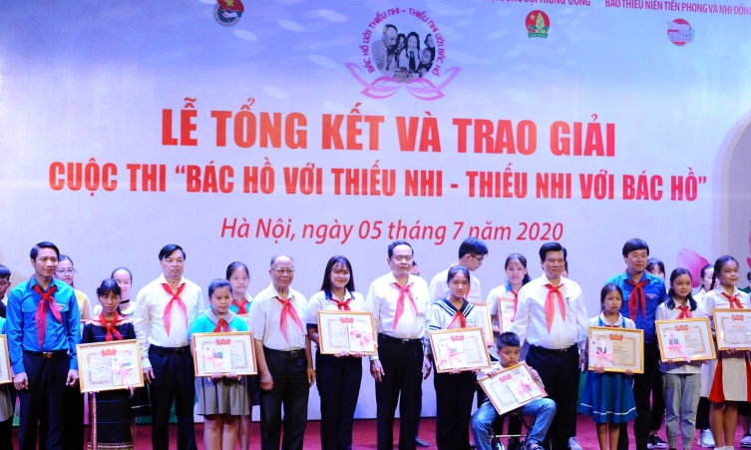
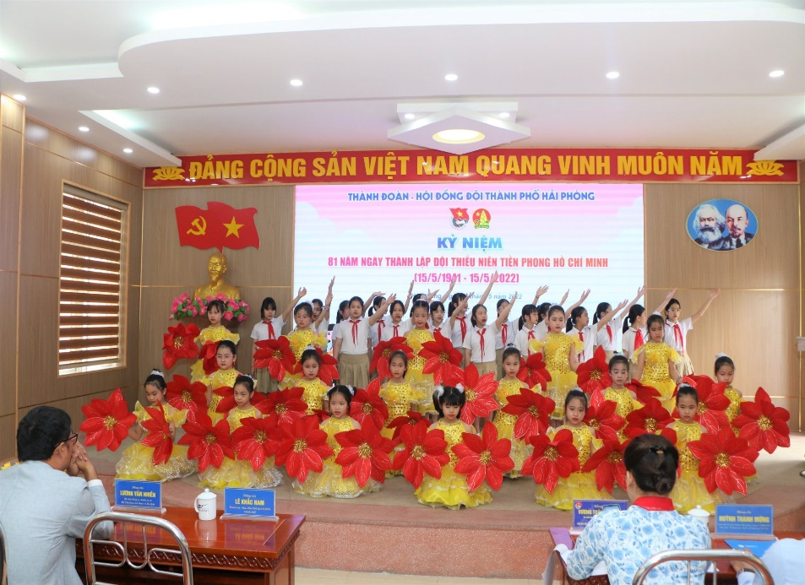
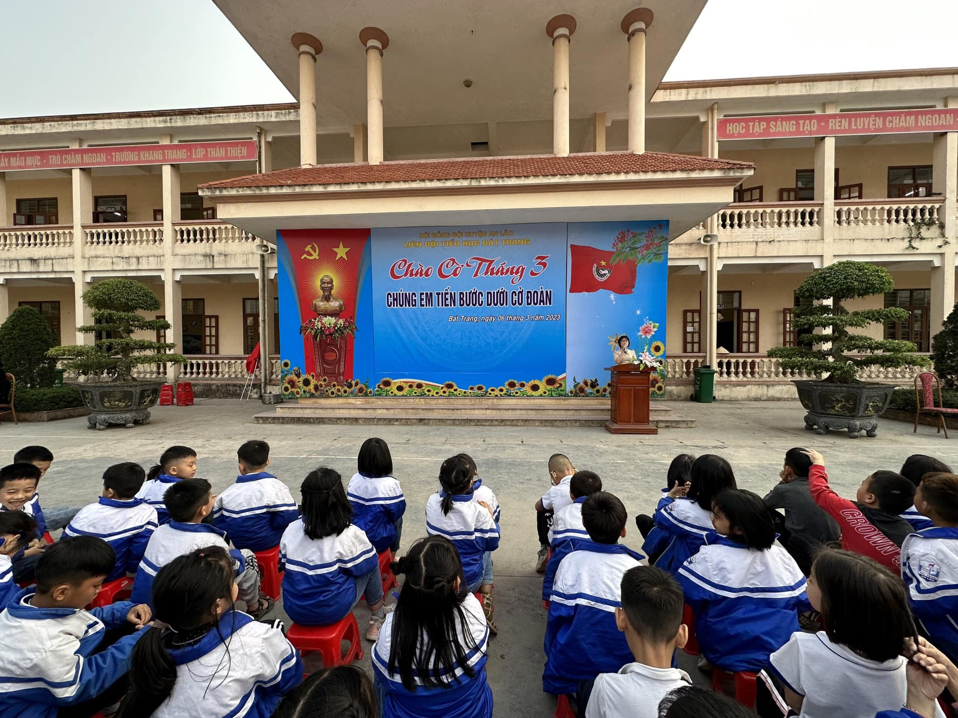
I. Những kết quả nổi bật trong công tác phụ trách
Đội TNTP Hồ Chí Minh, bảo vệ, chăm sóc, giáo dục thiếu niên,
nhi đồng giai đoạn 2017 - 2022
2
Hội đồng Đội các cấp cụ thể hóa việc thực hiện phong trào bằng những việc làm thiết thực, gắn với việc học tập và rèn luyện hằng ngày của thiếu nhi.

Slide 9
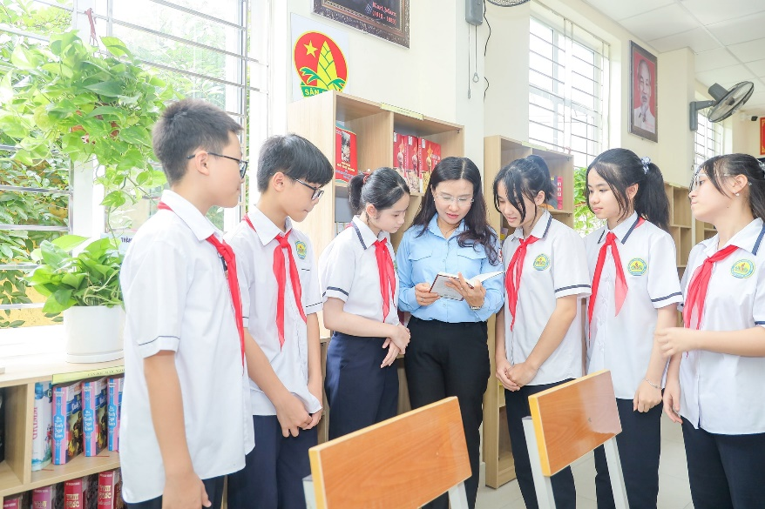
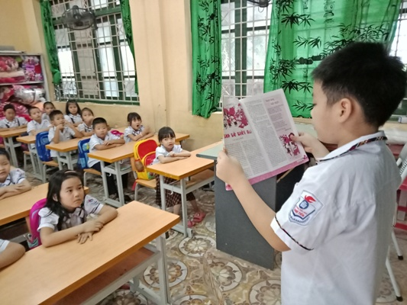
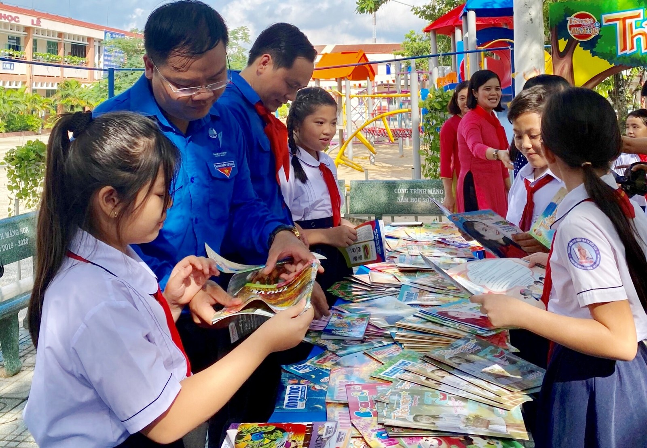
I. Những kết quả nổi bật trong công tác phụ trách
Đội TNTP Hồ Chí Minh, bảo vệ, chăm sóc, giáo dục thiếu niên,
nhi đồng giai đoạn 2017 - 2022
3
Hội đồng Đội các cấp triển khai có hiệu quả phong trào “Đọc và làm theo báo Đội” góp phần xây dựng và duy trì thói quen đọc sách cho các em thiếu nhi.

Slide 10
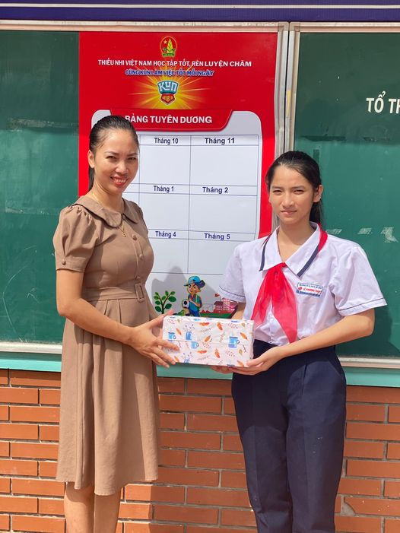
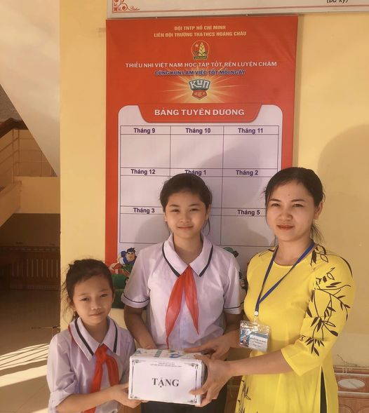
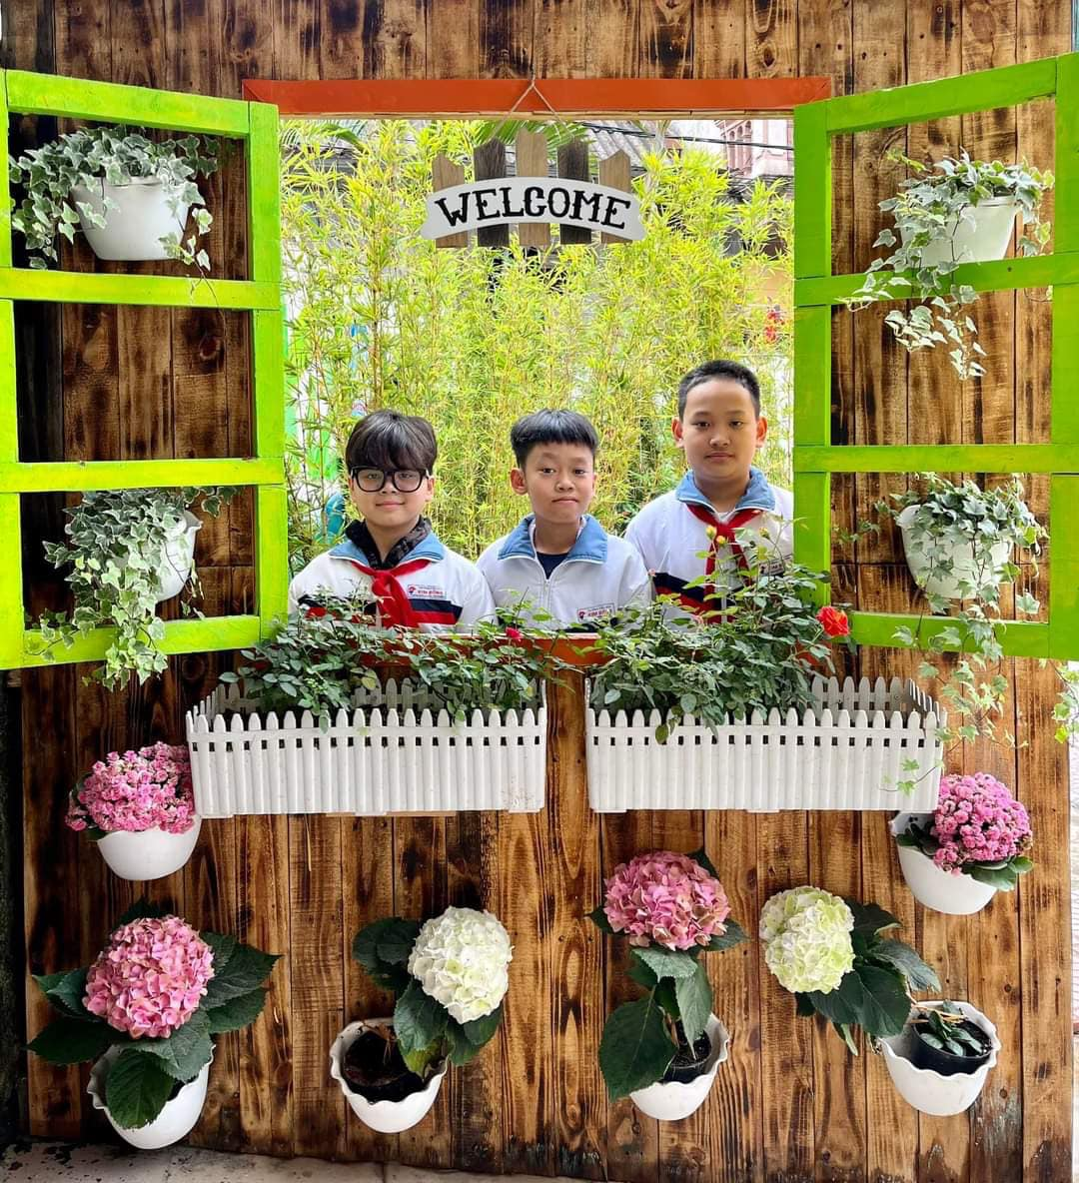
I. Những kết quả nổi bật trong công tác phụ trách
Đội TNTP Hồ Chí Minh, bảo vệ, chăm sóc, giáo dục thiếu niên,
nhi đồng giai đoạn 2017 - 2022
4
Phong trào “Nghìn việc tốt” trong các cơ sở Đội tiếp tục được quan tâm triển khai sâu rộng bằng các hoạt động phong phú, sáng tạo.

Slide 11
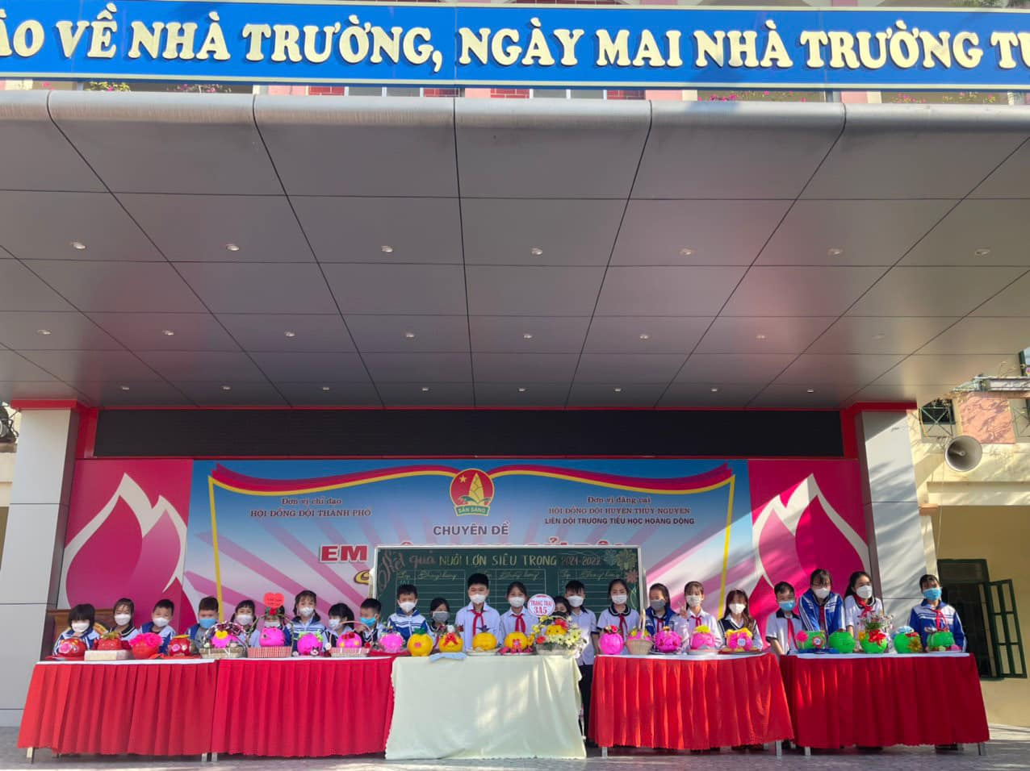
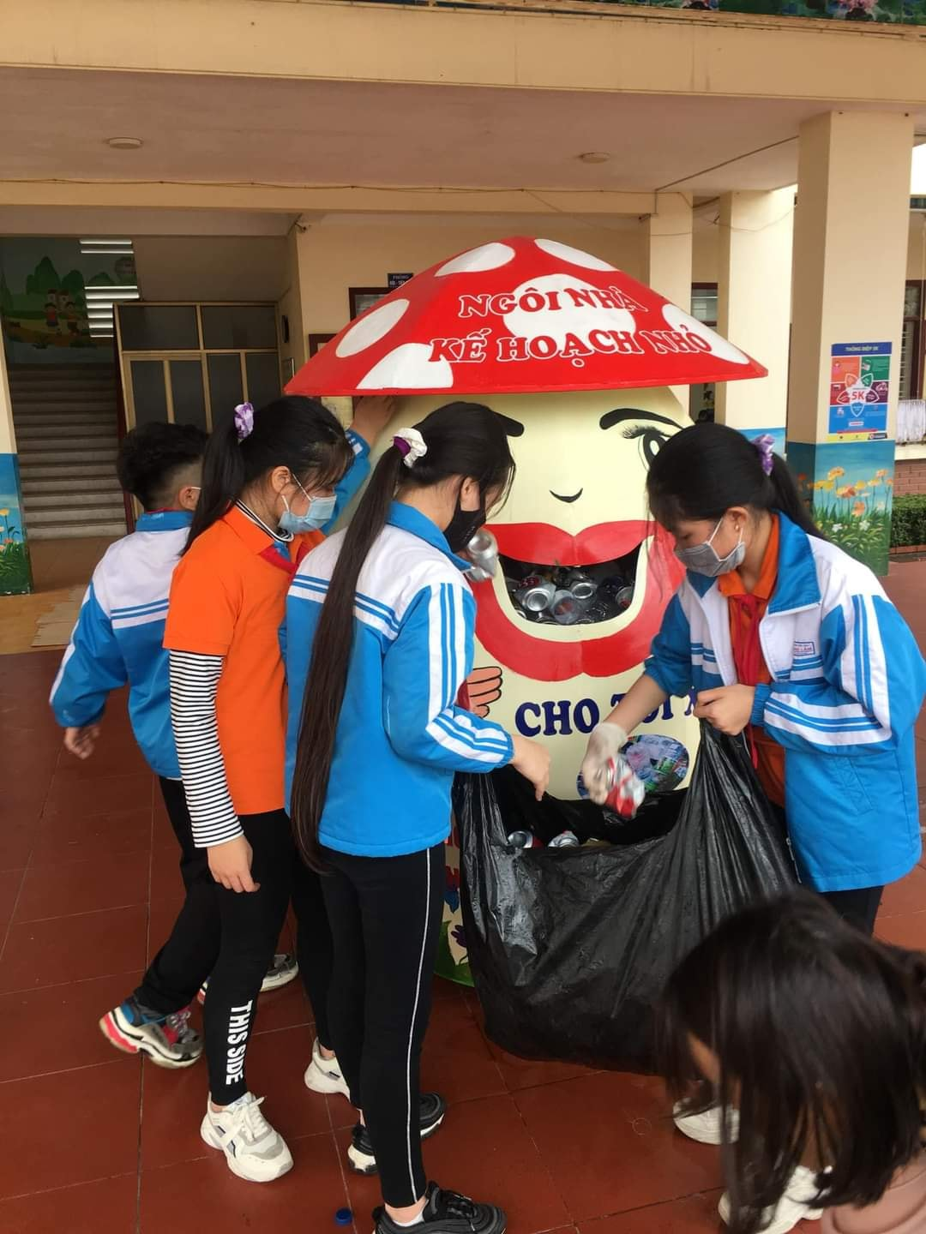
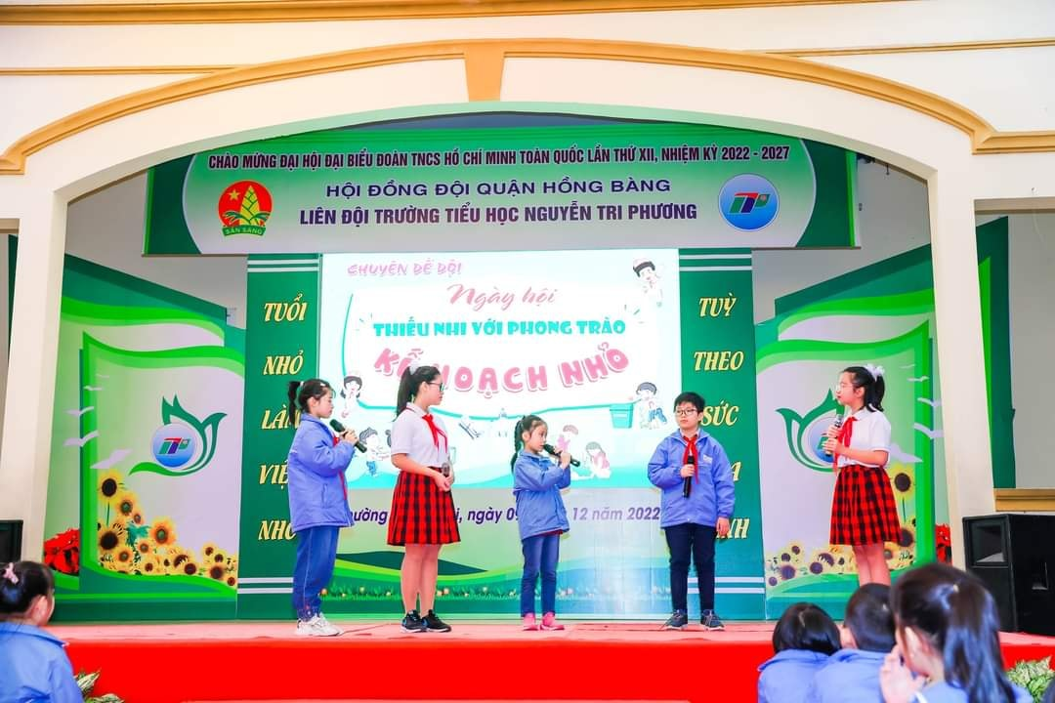
I. Những kết quả nổi bật trong công tác phụ trách
Đội TNTP Hồ Chí Minh, bảo vệ, chăm sóc, giáo dục thiếu niên,
nhi đồng giai đoạn 2017 - 2022
5
Phong trào “Kế hoạch nhỏ” được đổi mới, phù hợp với thực tiễn hoạt động thiếu nhi tại cơ sở.

Slide 12
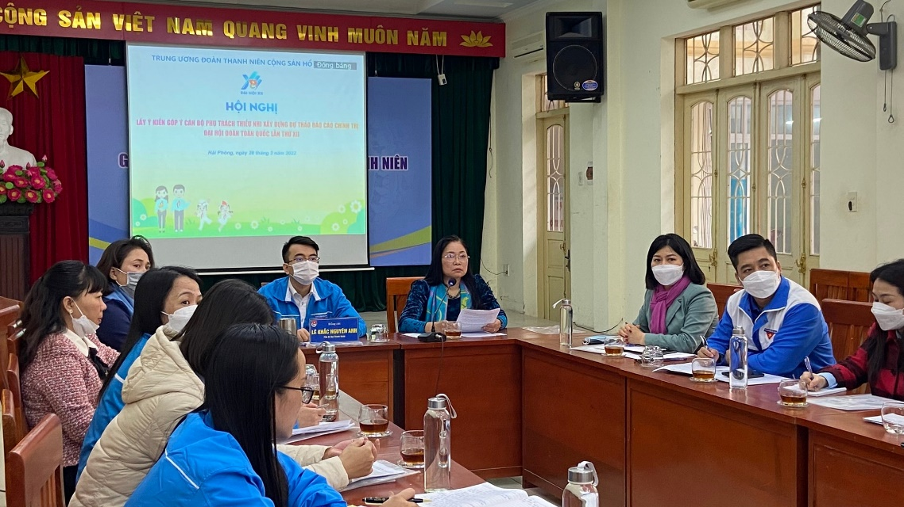
I. Những kết quả nổi bật trong công tác phụ trách
Đội TNTP Hồ Chí Minh, bảo vệ, chăm sóc, giáo dục thiếu niên,
nhi đồng giai đoạn 2017 - 2022
6
Công tác xây dựng Đội có nhiều chuyển biến tích cực, Hội đồng Đội các cấp thường xuyên được củng cố, kiện toàn, phát huy tốt vai trò, nhiệm vụ phụ trách Đội Thiếu niên Tiền phong Hồ Chí Minh.

Slide 13
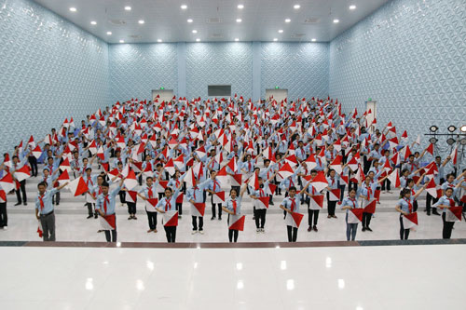
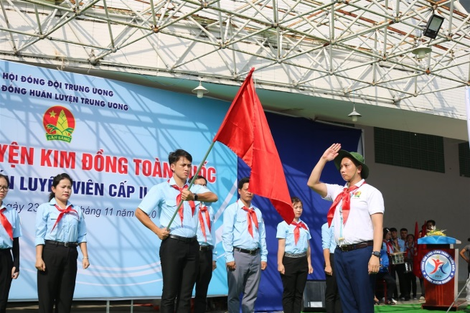
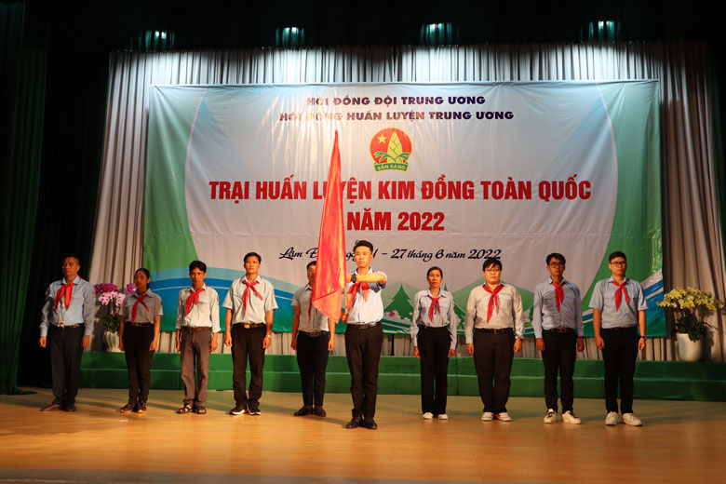
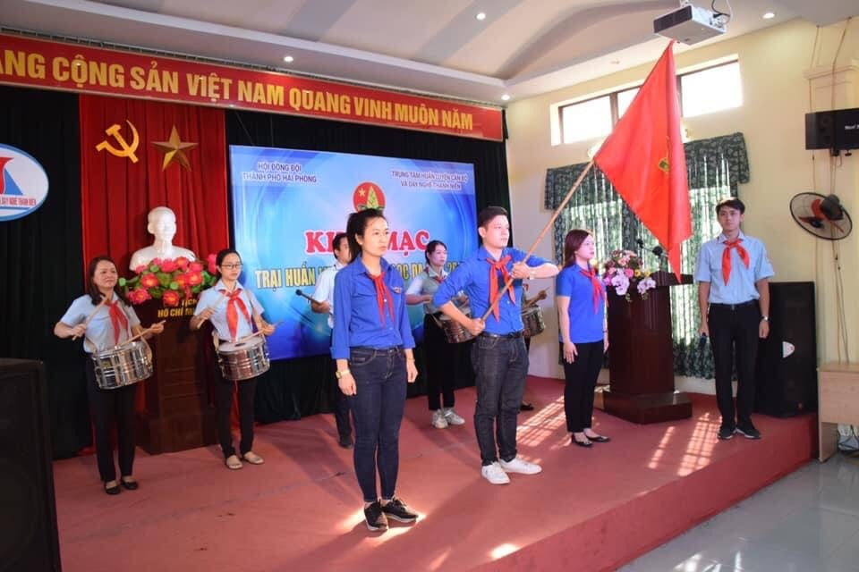
I. Những kết quả nổi bật trong công tác phụ trách
Đội TNTP Hồ Chí Minh, bảo vệ, chăm sóc, giáo dục thiếu niên,
nhi đồng giai đoạn 2017 - 2022
7
Công tác bồi dưỡng, đào tạo, huấn luyện đội ngũ cán bộ phụ trách và chỉ huy đội được chú trọng.

Slide 14

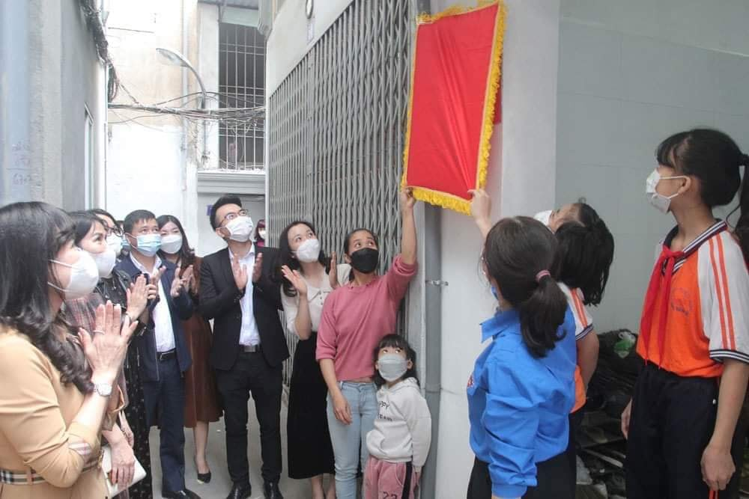

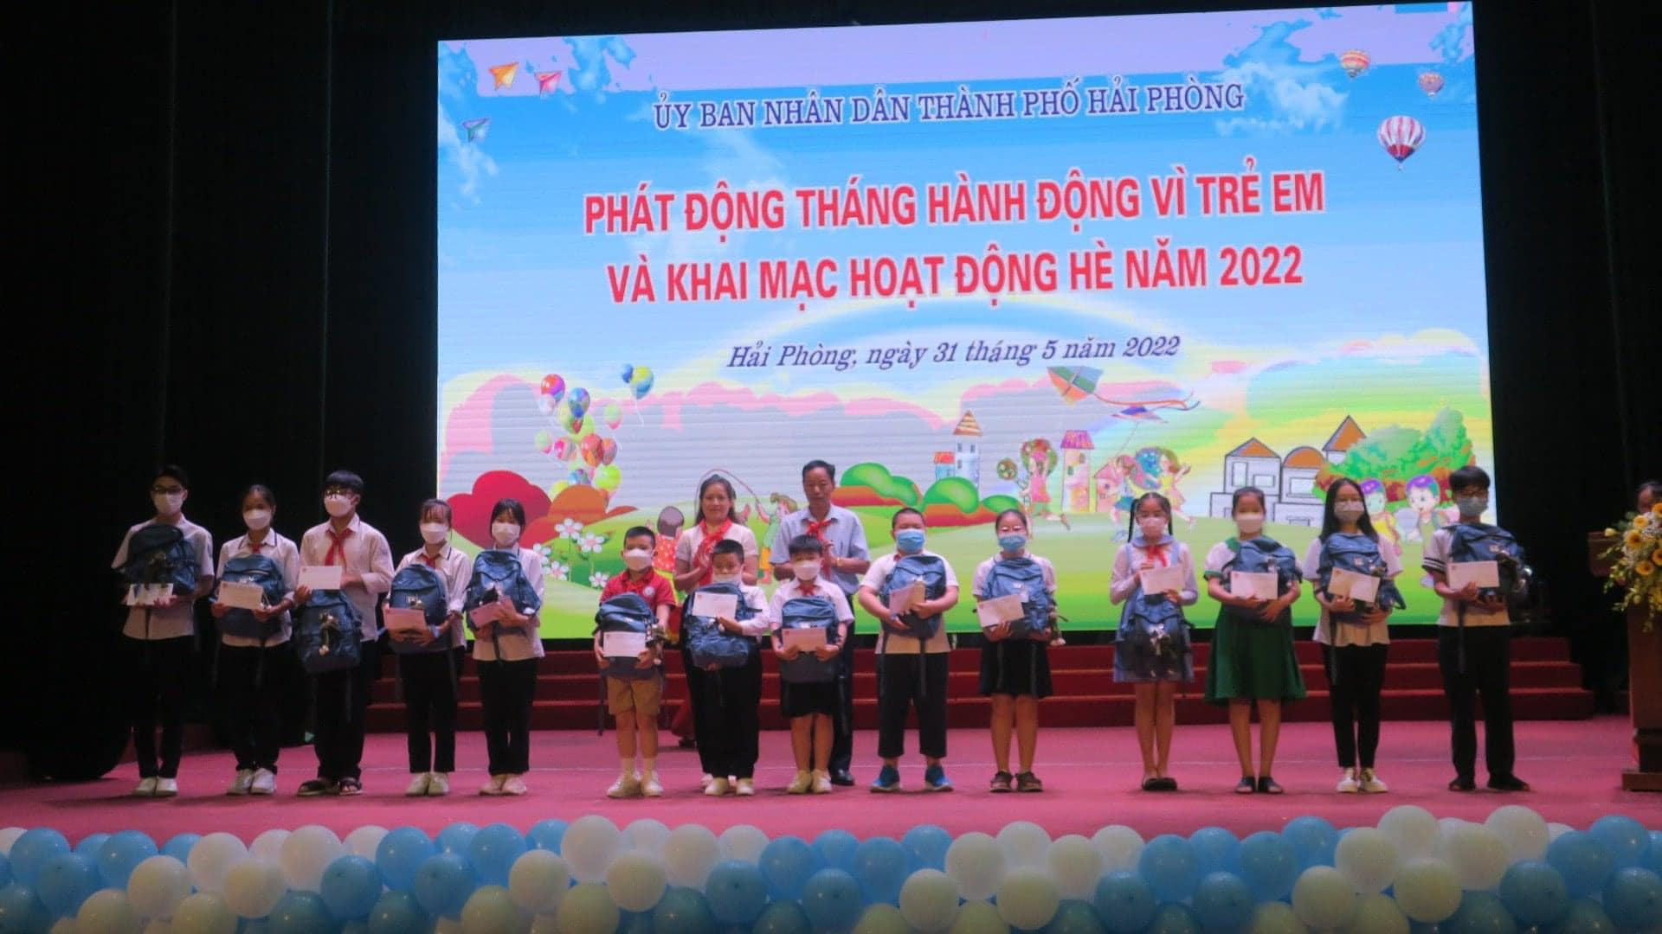
I. Những kết quả nổi bật trong công tác phụ trách
Đội TNTP Hồ Chí Minh, bảo vệ, chăm sóc, giáo dục thiếu niên,
nhi đồng giai đoạn 2017 - 2022
8
69
Cuộc vận động “Vì đàn em thân yêu” được các cấp bộ đoàn triển khai với nội dung đa dạng, hiệu quả, góp phần giúp thiếu niên, nhi đồng phát triển toàn diện.
Nhà khăn quàng Đỏ được các cấp bộ Đoàn hỗ trợ xây dựng.
114.150
thiếu nhi có hoàn cảnh khó khăn được hỗ trợ, giúp đỡ.

Slide 15
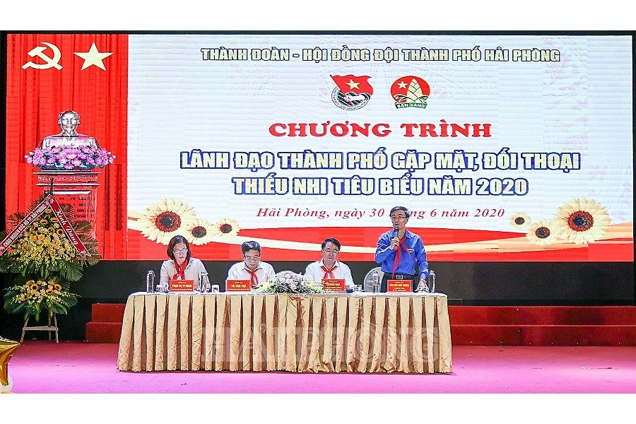
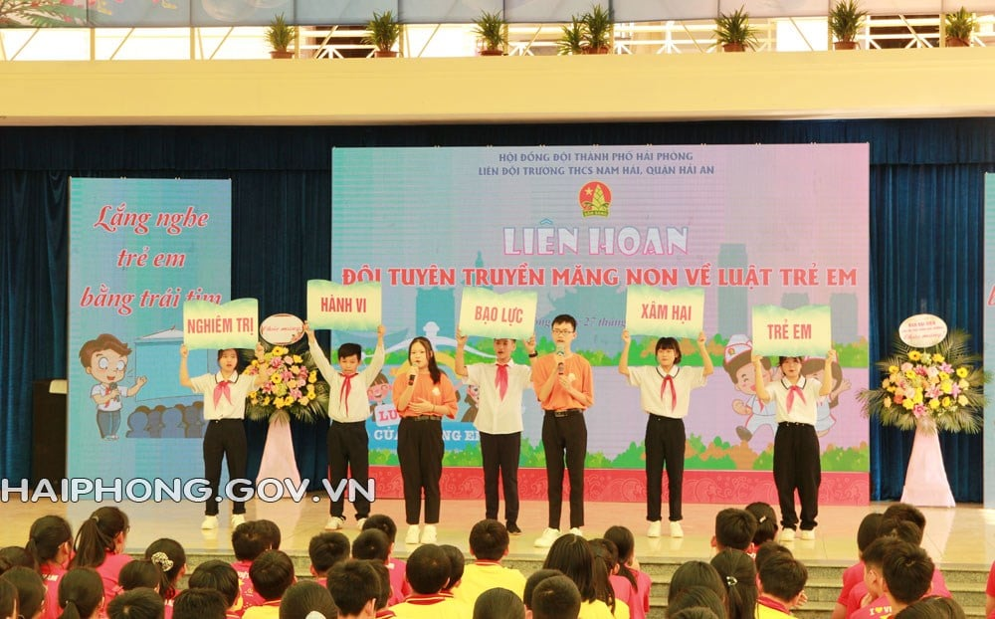
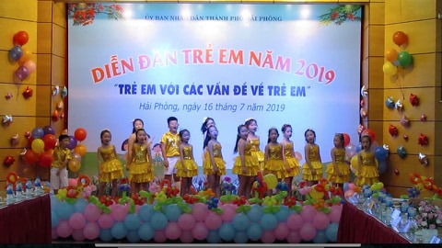
I. Những kết quả nổi bật trong công tác phụ trách
Đội TNTP Hồ Chí Minh, bảo vệ, chăm sóc, giáo dục thiếu niên,
nhi đồng giai đoạn 2017 - 2022
9
Các hoạt động phối hợp với các cấp, các ngành, các tổ chức, cá nhân trong xây dựng, triển khai thực hiện Luật Trẻ em, thúc đẩy quyền tham gia của trẻ em được quan tâm, chú trọng.
>4.000.000
Lượt thiếu nhi, phụ trách thiếu nhi được tuyên truyền về Luật Trẻ em.

Slide 16
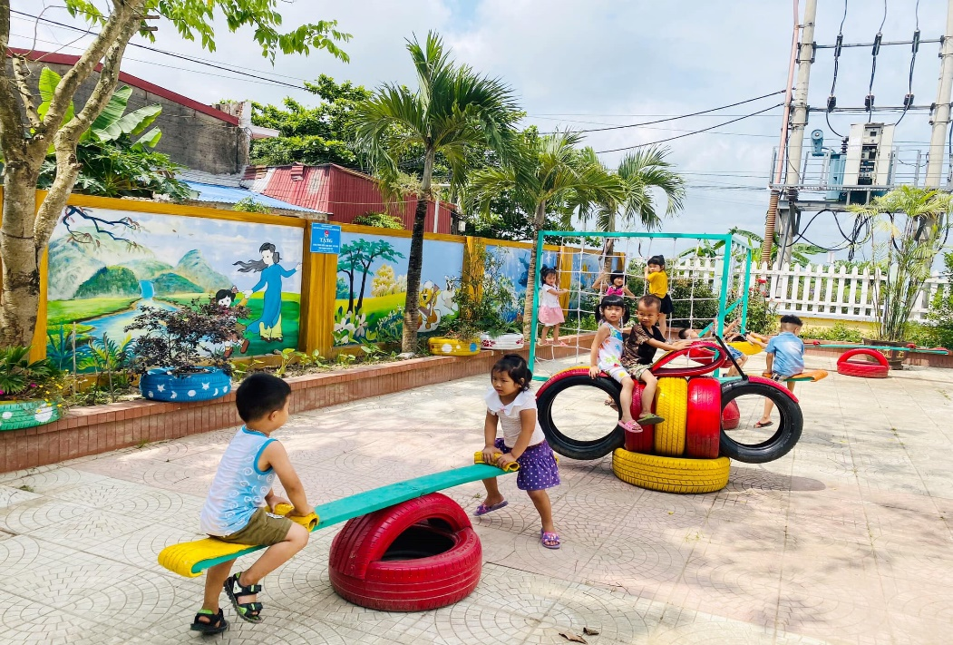
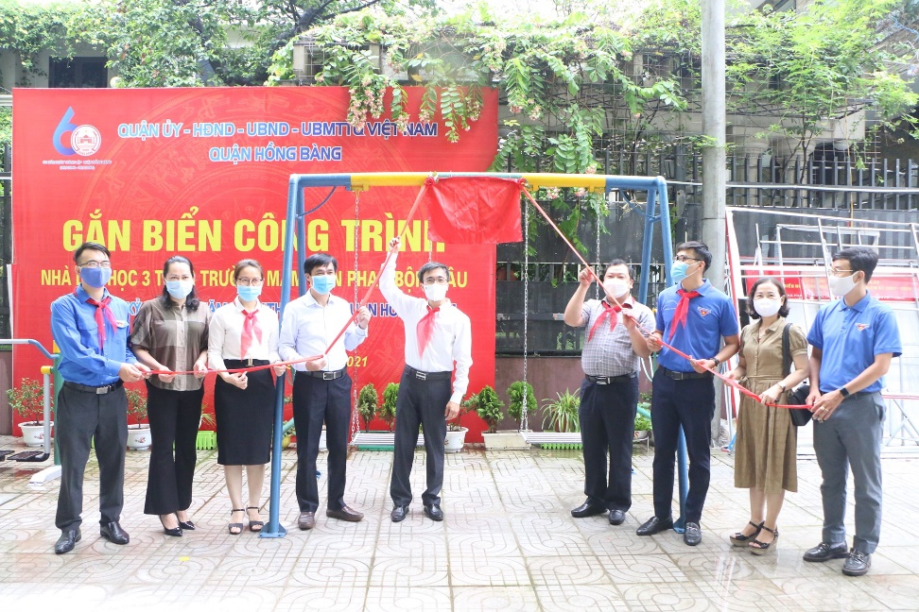

I. Những kết quả nổi bật trong công tác phụ trách
Đội TNTP Hồ Chí Minh, bảo vệ, chăm sóc, giáo dục thiếu niên,
nhi đồng giai đoạn 2017 - 2022
10
Công tác tham mưu, phối hợp của Đoàn các cấp trong đầu tư xây dựng mới và nâng cấp các thiết chế văn hóa phục vụ thiếu nhi từng bước được quan tâm.
15.242
điểm sinh hoạt, vui chơi cho thanh thiếu nhi được toàn Đoàn xây dựng mới.

Slide 17
2- Phần thứ hai
MỘT SỐ HẠN CHẾ, KHÓ KHĂN VÀ BÀI HỌC KINH NGHIỆM
TRONG CÔNG TÁC PHỤ TRÁCH ĐỘI TNTP HỒ CHÍ MINH, BẢO VỆ,
CHĂM SÓC, GIÁO DỤC THIẾU NIÊN, NHI ĐỒNG GIAI ĐOẠN 2022-2027

Slide 18
II. Một số hạn chế, khó khăn và bài học kinh nghiệm trong công tác
phụ trách đội tntp hồ chí minh, bảo vệ, chăm sóc, giáo dục thiếu niên,
nhi đồng giai đoạn 2022-2027
1
Một số hạn chế, khó khăn
2
Một số bài học kinh nghiệm

Slide 19
1
Một số hạn chế, khó khăn
1.1
1.2
Công tác chỉ đạo tổng kết, nhân rộng các mô hình hay, hiệu quả chưa được thực hiện thường xuyên. Trong bối cảnh tình hình dịch Covid-19, việc chỉ đạo đổi mới nội dung, phương thức hoạt động chưa kịp thời.
Hoạt động của Hội đồng Đội cấp xã tại một số địa phương vẫn chưa phát huy được hiệu quả, cơ chế phối hợp còn gặp nhiều khó khăn.
1.3
1.4
Đội ngũ cán bộ theo dõi, phụ trách triển khai thực hiện Luật Trẻ em của các cấp bộ Đoàn còn thiếu, chưa có nhiều kinh nghiệm,… Việc lên tiếng bảo vệ quyền lợi trẻ em chưa kịp thời.
Công tác tham mưu duy trì, phát huy các thiết chế văn hóa, vui chơi giải trí cho thiếu nhi còn nhiều khó khăn, số lượng Nhà thiếu nhi cấp huyện giảm dần theo các năm.

Slide 20
2
Một số bài học kinh nghiệm
2.1
2.2
Các cấp bộ Đoàn, Đội không ngừng đổi mới các nội dung, hình thức hoạt động của Đội.
Công tác tham mưu.
2.3
2.4
Công tác cán bộ, xây dựng Đội.
Công tác kiểm tra, giám sát.

Slide 21
3- Phần thứ ba
NHIỆM VỤ, GIẢI PHÁP TRONG CÔNG TÁC PHỤ TRÁCH ĐỘI,
BẢO VỆ, CHĂM SÓC, GIÁO DỤC THIẾU NIÊN, NHI ĐỒNG
NHIỆM KỲ 2022 - 2027

Slide 22

Đại hội XII tiếp tục kế thừa thực hiện phương châm “xây dựng Đội là xây dựng Đoàn trước một bước” đồng thời, xác định tinh thần theo Nghị quyết Đại hội Đảng toàn quốc lần thứ XIII: “dành những điều kiện tốt nhất, sự chăm lo chu đáo nhất cho trẻ em - tương lai của đất nước”.

Slide 23
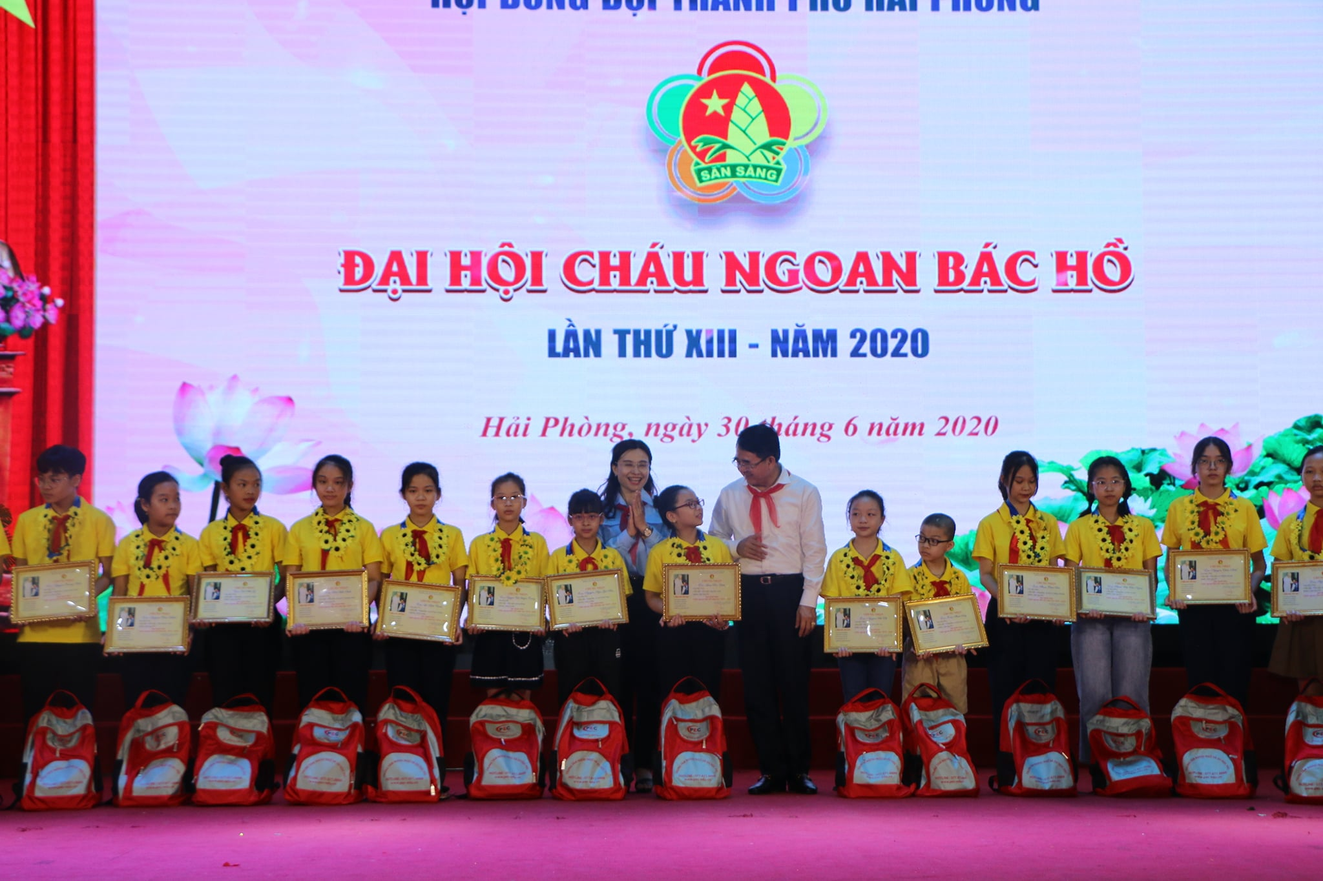
1
Giải pháp về nâng cao chất lượng công tác phụ trách
Đội TNTP Hồ Chí Minh
1.1
Chỉ đạo triển khai hiệu quả phong trào “Thiếu nhi Việt Nam thi đua làm theo 5 điều Bác Hồ dạy”
Triển khai phong trào phù hợp với từng nhóm tuổi thiếu niên, nhi đồng ở các khu vực, địa bàn. Thường xuyên quan tâm, nâng cao hiệu quả công tác phát hiện, tuyên dương, tuyên truyền và bồi dưỡng thiếu nhi là cháu ngoan Bác Hồ các cấp.

Slide 24
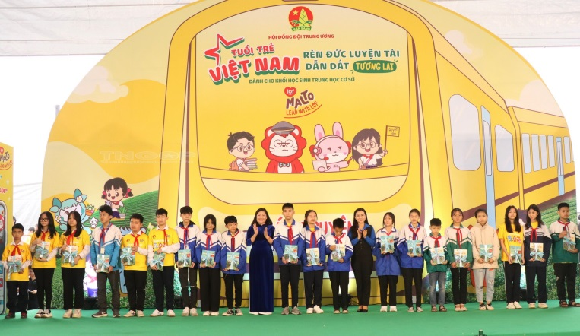
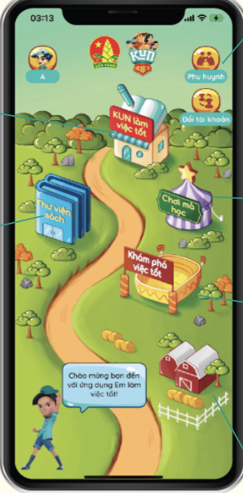
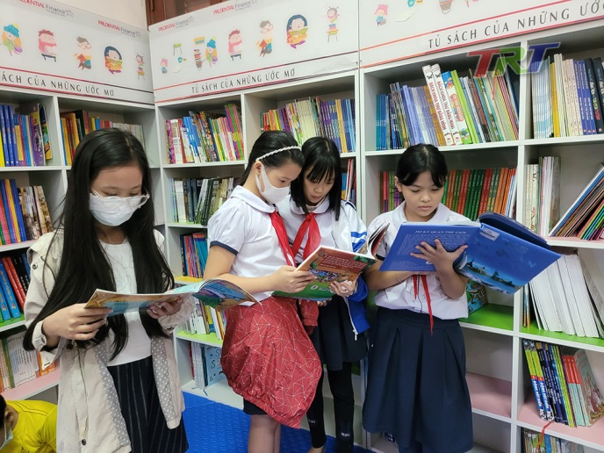
1
Giải pháp về nâng cao chất lượng công tác phụ trách Đội TNTP Hồ Chí Minh
1.2
Công tác đội viên, nhi đồng
Tập trung nâng cao chất lượng tổ chức Đội và đội viên. Tiếp tục đổi mới nội dung, phương thức triển khai chương trình dự bị đội viên, chương trình “Rèn luyện đội viên”. Củng cố và nâng cao chất lượng công tác đội viên lớn, công tác nhi đồng.

Slide 25
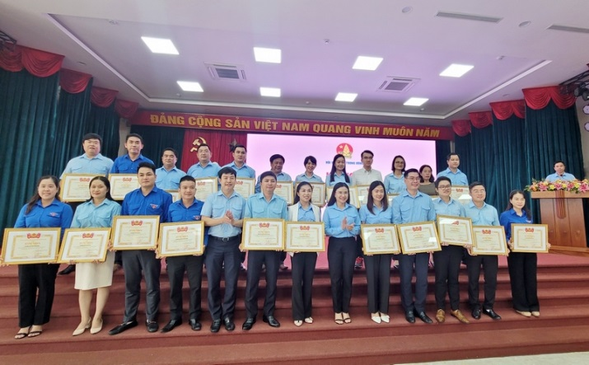
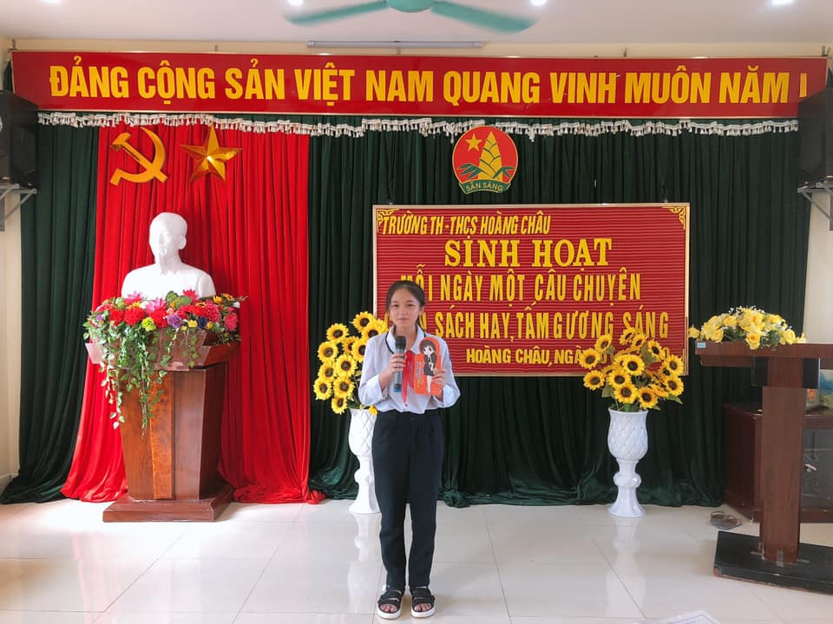
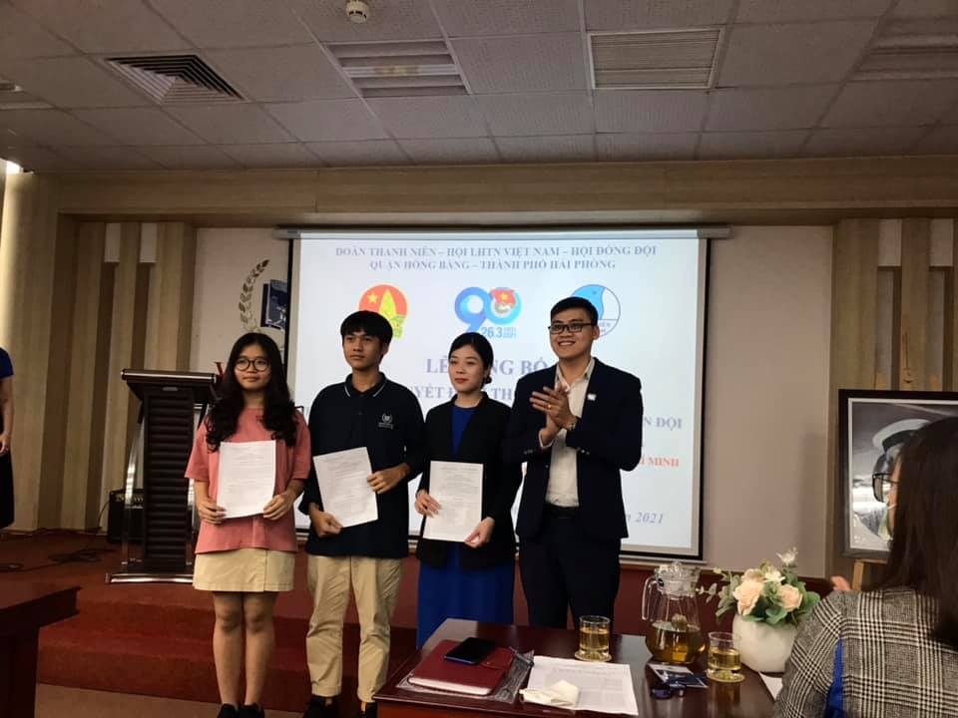
1
Giải pháp về nâng cao chất lượng công tác phụ trách Đội TNTP Hồ Chí Minh
1.3
Công tác xây dựng Hội đồng Đội các cấp, Liên đội, Chi đội
Củng cố, đầu tư nguồn lực, nâng cao chất lượng, hiệu quả hoạt động Đội trên địa bàn dân cư. Tập trung xây dựng và phát triển tổ chức Đội trong các trường ngoài công lập.
Tăng cường hỗ trợ, phát huy vai trò của Hội đồng Đội các cấp. Nghiên cứu xây dựng các cơ cấu nhân sự mới nhằm phát huy có hiệu quả hoạt động của Hội đồng Đội các cấp.
Đẩy mạnh các hoạt động sinh hoạt Đội theo chủ đề, chủ điểm, đổi mới các hoạt động giáo dục truyền thống lịch sử, văn hóa dân tộc; đạo đức, lối sống cho thiếu nhi; triển khai sâu rộng, đổi mới phương thức sinh hoạt chuyên đề “Mỗi tuần một câu chuyện đẹp, một cuốn sách hay, một tấm gương sáng”.

Slide 26
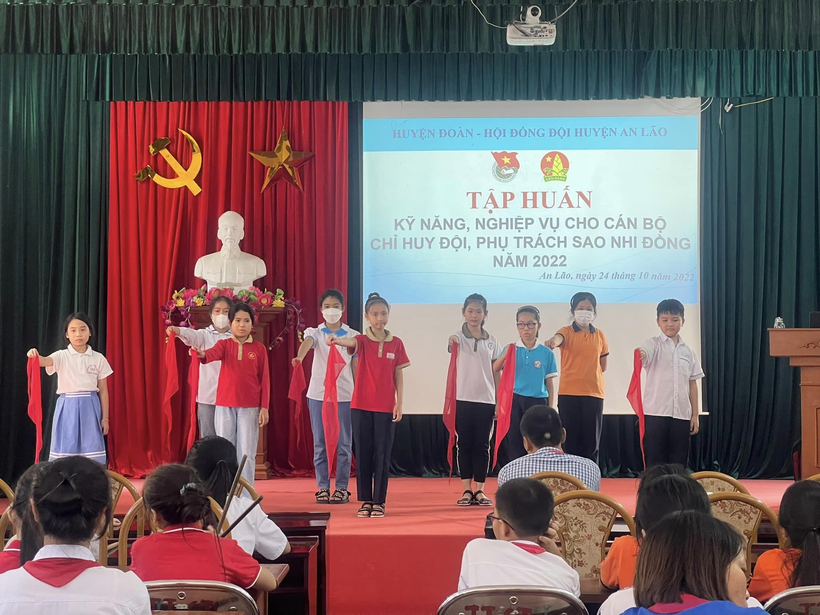
1
Giải pháp về nâng cao chất lượng công tác phụ trách Đội TNTP Hồ Chí Minh
1.4
Công tác Chỉ huy Đội, cán bộ phụ trách thiếu nhi
Tiếp tục quan tâm nâng cao chất lượng Chỉ huy đội trong việc lựa chọn, bồi dưỡng các em về chuyên môn, nghiệp vụ Đội làm nòng cốt trong các phong trào thiếu nhi tại địa phương, đơn vị. Các cấp bộ đoàn quan tâm, phân công cán bộ có kỹ năng nghiệp vụ, tâm huyết, trách nhiệm làm cán bộ phụ trách thiếu nhi

Slide 27
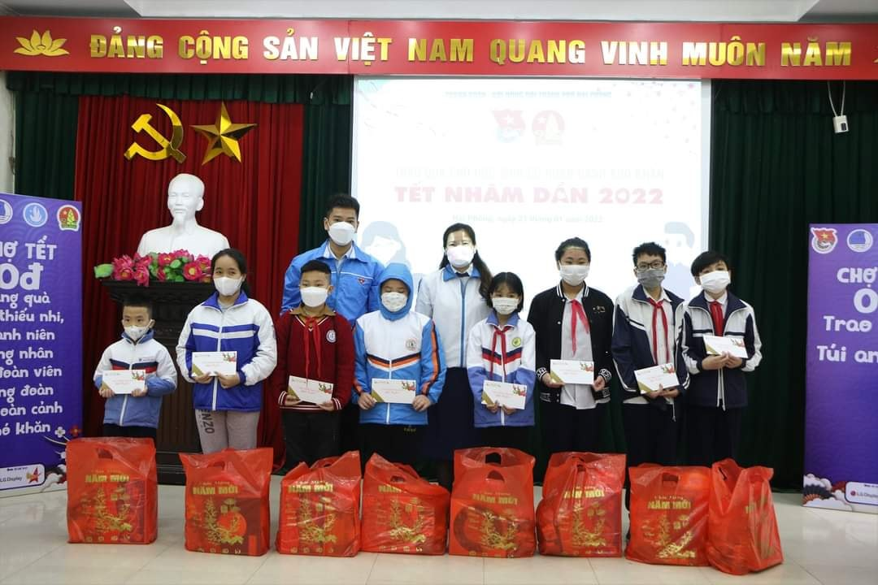
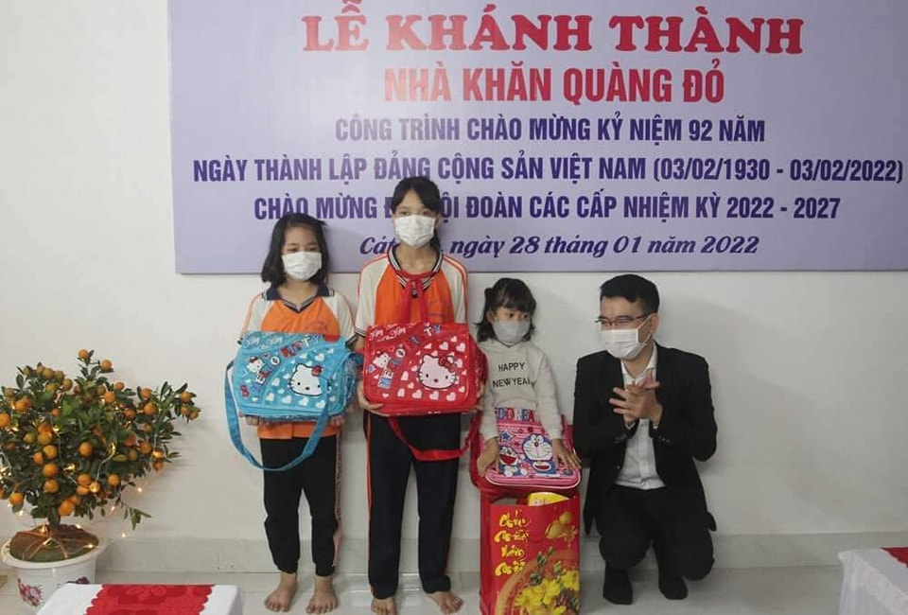
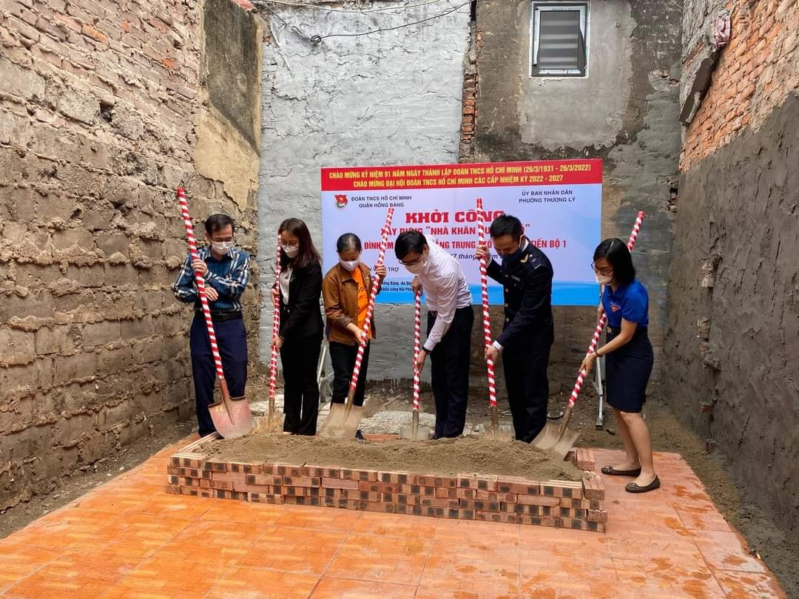
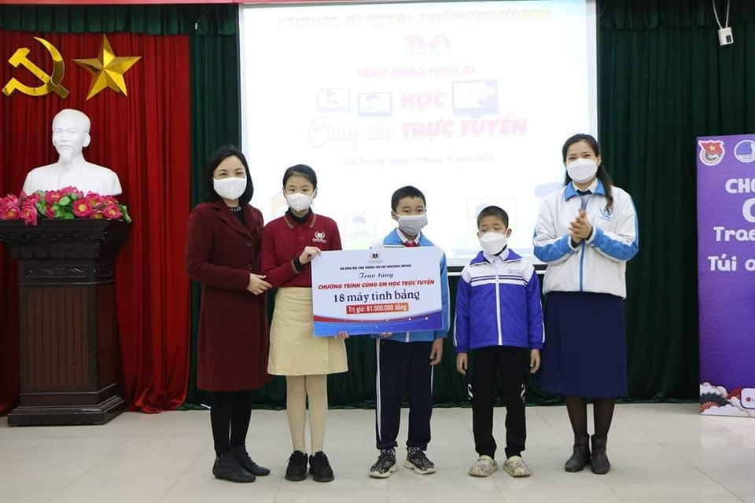
2
Giải pháp về công tác chăm sóc, giáo dục thiếu niên, nhi đồng
2.1
Triển khai đồng bộ, toàn diện và có hiệu quả cuộc vận động “Vì đàn em thân yêu”

Slide 28
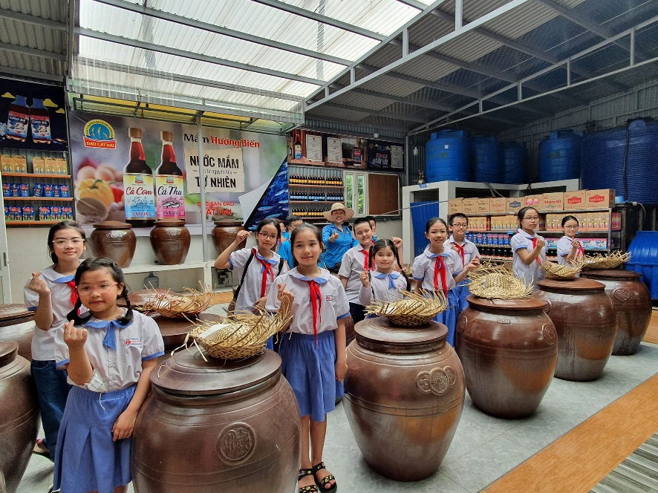
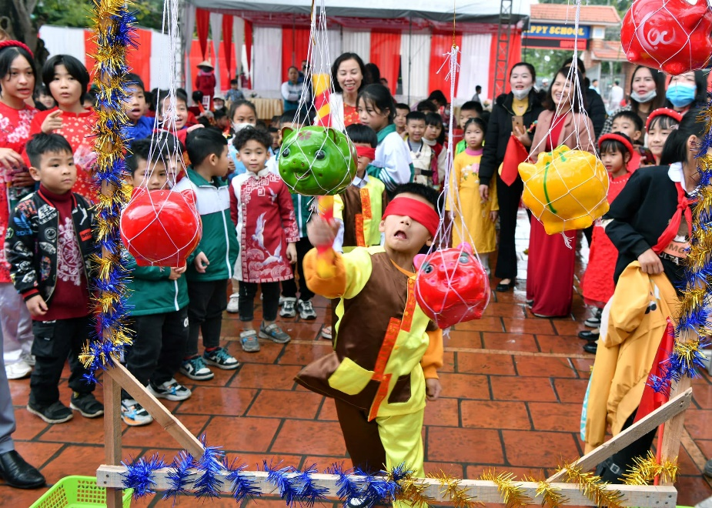
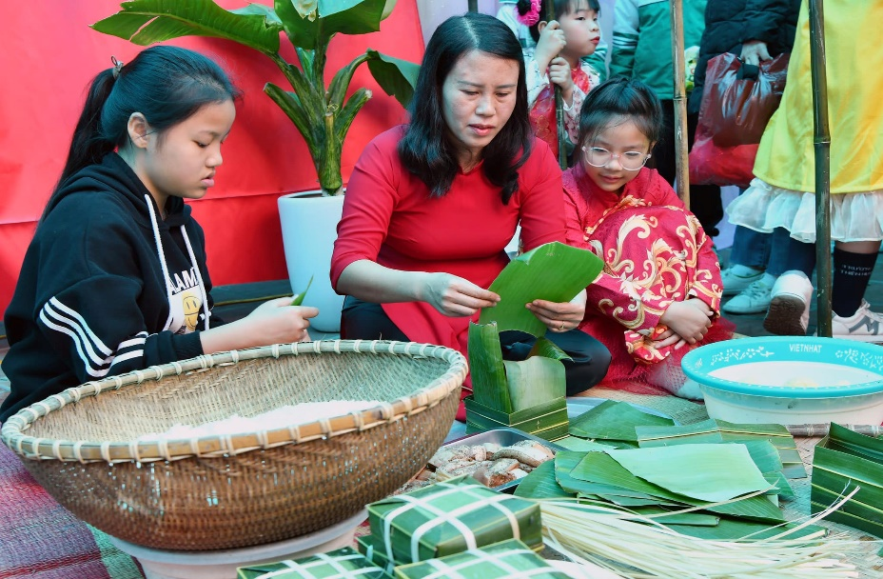
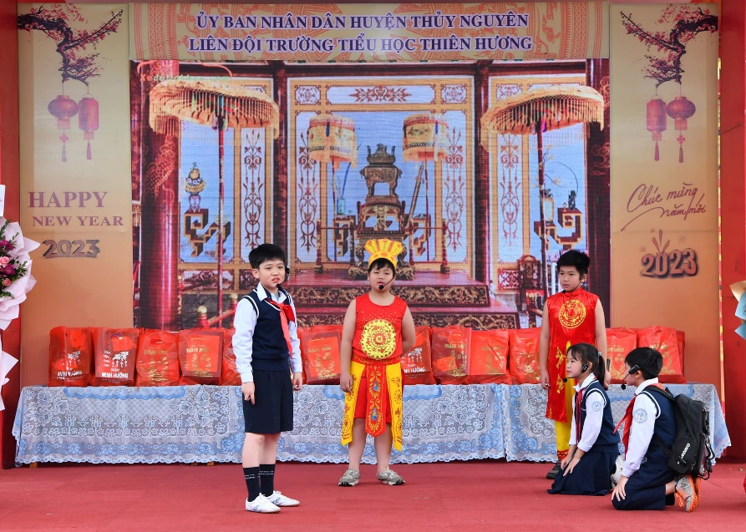
2
Giải pháp về công tác chăm sóc, giáo dục thiếu niên, nhi đồng
2.2
Triển khai hiệu quả hoạt động giáo dục kỹ năng thực hành xã hội, trải nghiệm sáng tạo cho thiếu nhi

Slide 29
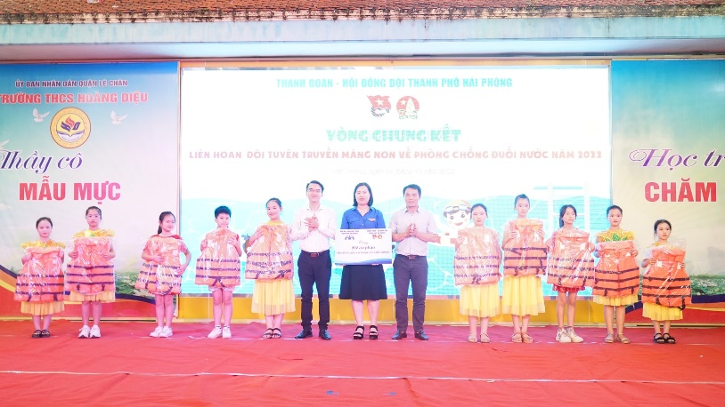
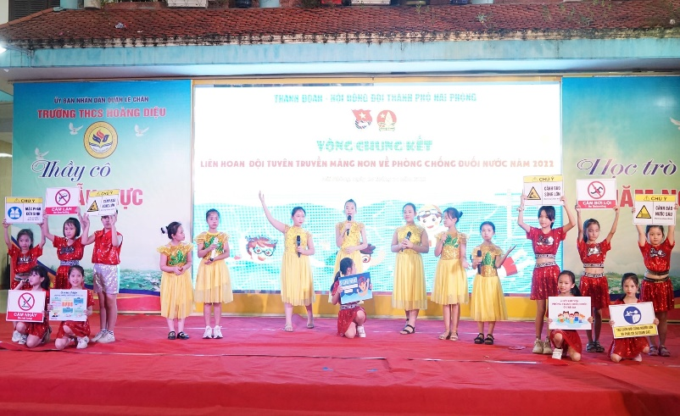
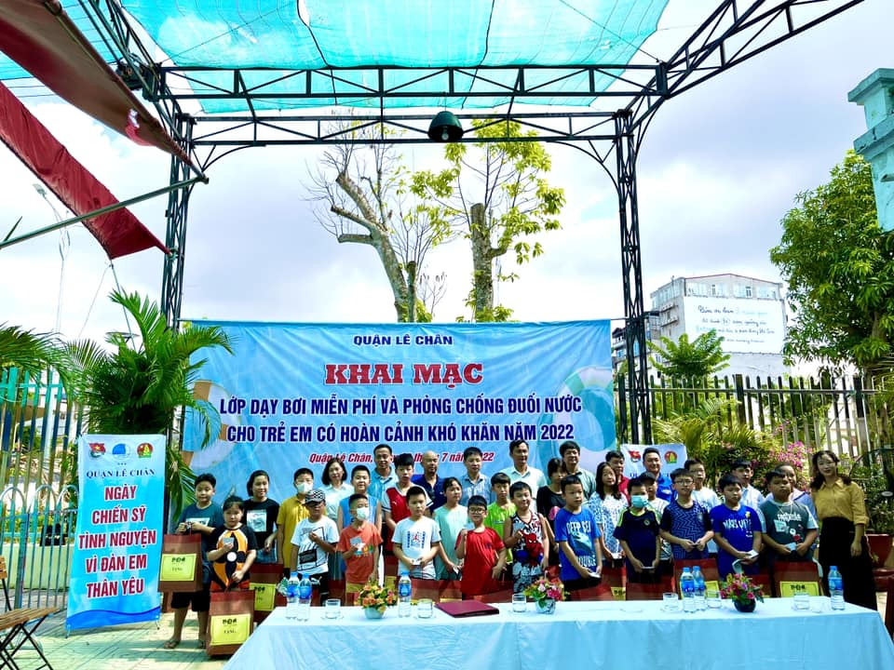
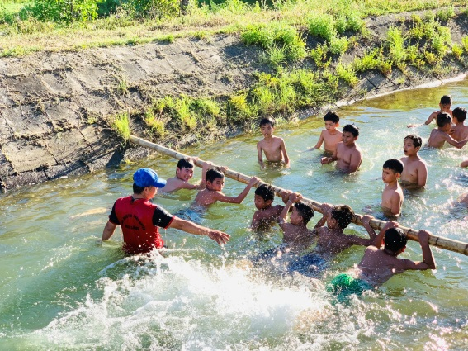
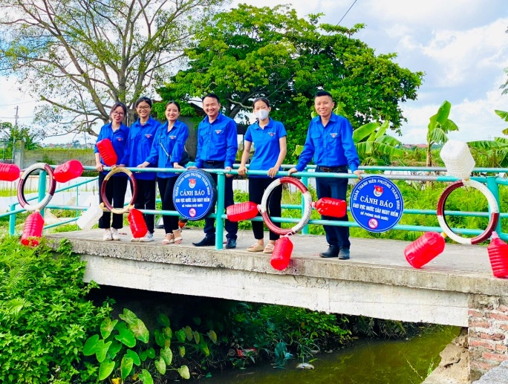
2
Giải pháp về công tác chăm sóc, giáo dục thiếu niên, nhi đồng
2.3
Tiếp tục triển khai có hiệu quả các giải pháp tuyên truyền, bồi dưỡng cho thiếu nhi kỹ năng phòng chống đuối nước, tai nạn thương tích; phòng, chống bạo lực, xâm hại và những hành vi nguy cơ ảnh hưởng đến sức khỏe, tinh thần.

Slide 30
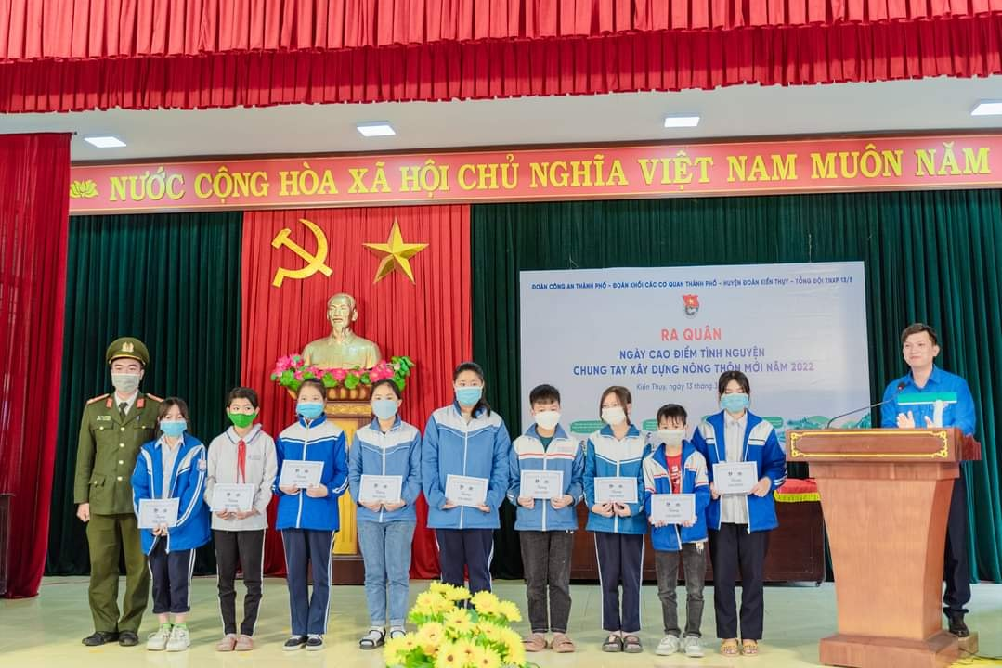
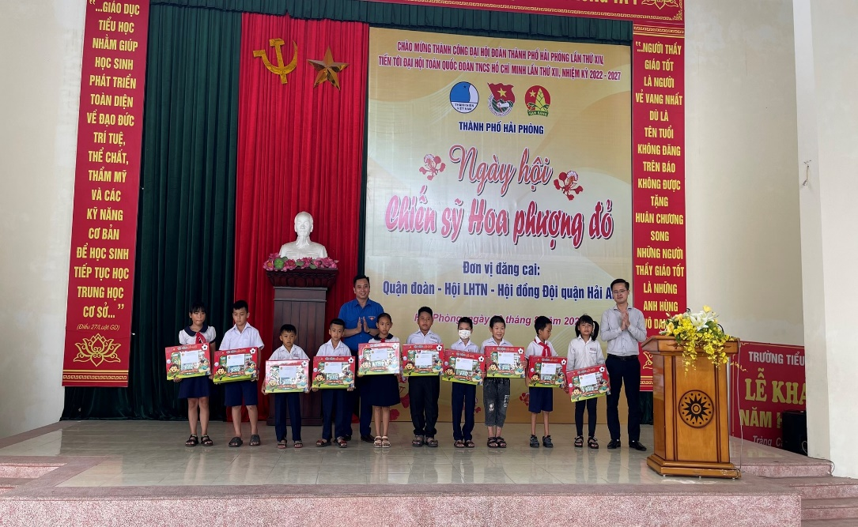
2
Giải pháp về công tác chăm sóc, giáo dục thiếu niên, nhi đồng
2.4
Tổ chức các hoạt động, mô hình bền vững trong chăm sóc, hỗ trợ, nâng cao thể chất và tinh thần cho trẻ em, nhất là trẻ em yếu thế, có hoàn cảnh khó khăn, ở khu vực miền núi, vùng sâu, vùng xa, biên giới, biển đảo.

Slide 31



2
Giải pháp về công tác chăm sóc, giáo dục thiếu niên, nhi đồng
2.5
Chú trọng tham mưu xây dựng và phát triển các thiết chế Cung, Nhà Thiếu nhi

Slide 32

3
Giải pháp về triển khai Luật trẻ em và thực hiện nhiệm vụ tổ chức đại diện tiếng nói, nguyện vọng của trẻ em
3.1
Tích cực, chủ động triển khai thực hiện hiệu quả Luật Trẻ em 2016.

Slide 33
3.2
Triển khai hiệu quả Đề án “Đoàn TNCS Hồ Chí Minh thúc đẩy quyền tham gia của trẻ em vào các vấn đề trẻ em” giai đoạn 2023-2027.
Một số giải pháp trọng tâm triển khai Đề án
1
2
Tổ chức các hoạt động tuyên truyền, giáo dục nâng cao nhận thức về quyền tham gia của trẻ em.
Tổ chức các hoạt động tập huấn, bồi dưỡng, trang bị kiến thức cho cán bộ phụ trách thiếu nhi và trẻ em về quyền trẻ em.
3
4
Xây dựng các mô hình thúc đẩy quyền tham gia của trẻ em và tổ chức các hoạt động lấy ý kiến, kiến nghị của trẻ em.
Giám sát việc thực hiện quyền trẻ em trên cơ sở ý kiến, nguyện vọng của trẻ em.
5
6
Công tác phối hợp với các sở, ban, ngành; các cơ quan, tổ chức để thúc đẩy quyền tham gia của trẻ em.
Các cấp bộ đoàn cần định kỳ hằng quý báo cáo tình hình trẻ em; tổng hợp ý kiến, nguyện vọng của trẻ em gửi Đoàn cấp trên và các cơ quan có liên quan; theo dõi, đôn đốc việc thực hiện ý kiến, kiến nghị của trẻ em.

Slide 34



3.3
Triển khai các hoạt động bảo vệ, hỗ trợ trẻ em tương tác lành mạnh, sáng tạo trên không gian mạng

Slide 35

Trân trọng cảm ơn!
Trân trọng cảm ơn!

